Slide 1
ЛИКОВНА КУЛТУРА
jjjj

Slide 2
Слике су сличне по мотиву,
али по чему су различите?

Slide 3
Свјетлост и тама немају заједничких особина.
Оне су супротност једна другој.
К
О
Н
Т
Р
А
С
Т
свјетлост
тама

Slide 4
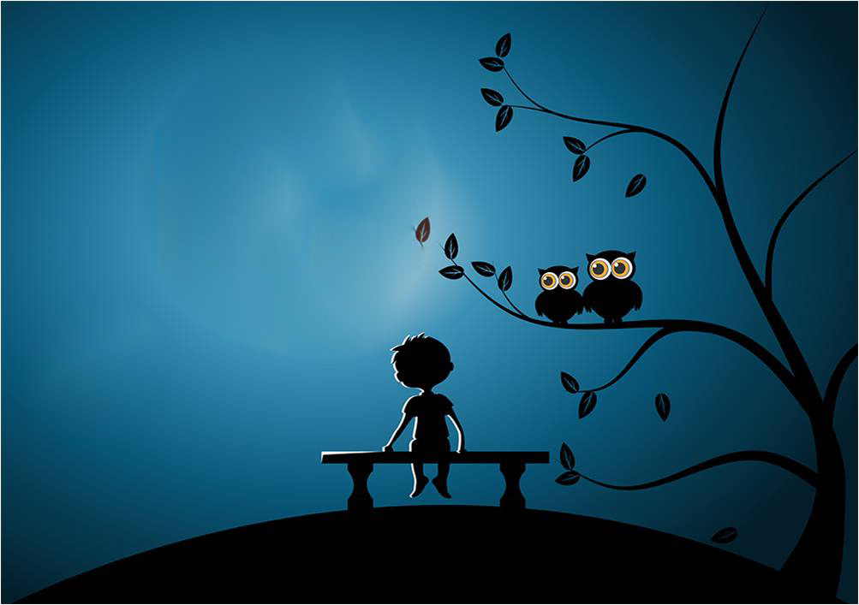
Контраст као комбинација за опажање облика
Свијетло-тамно
Мотив: Мјесец и звијезде

Slide 6
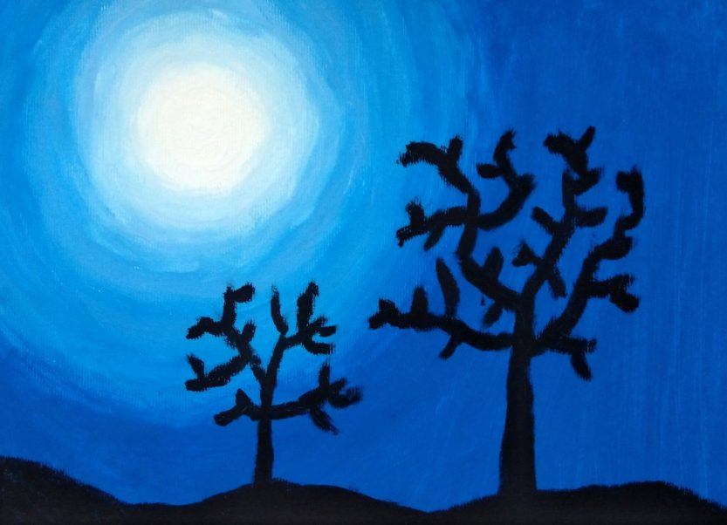
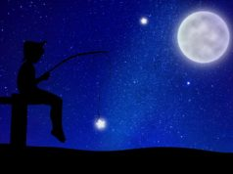

Slide 7
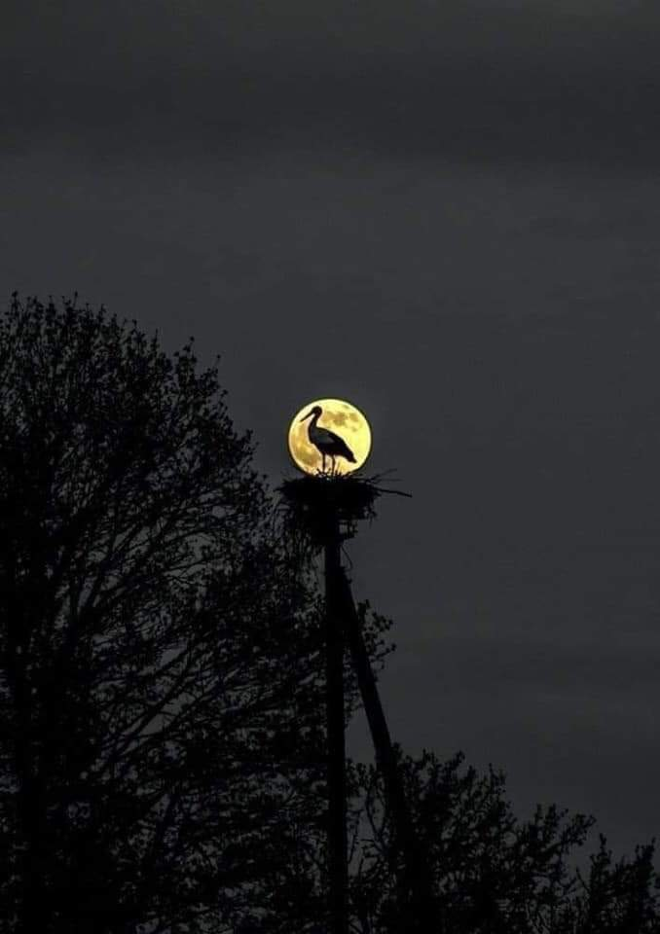

Slide 8
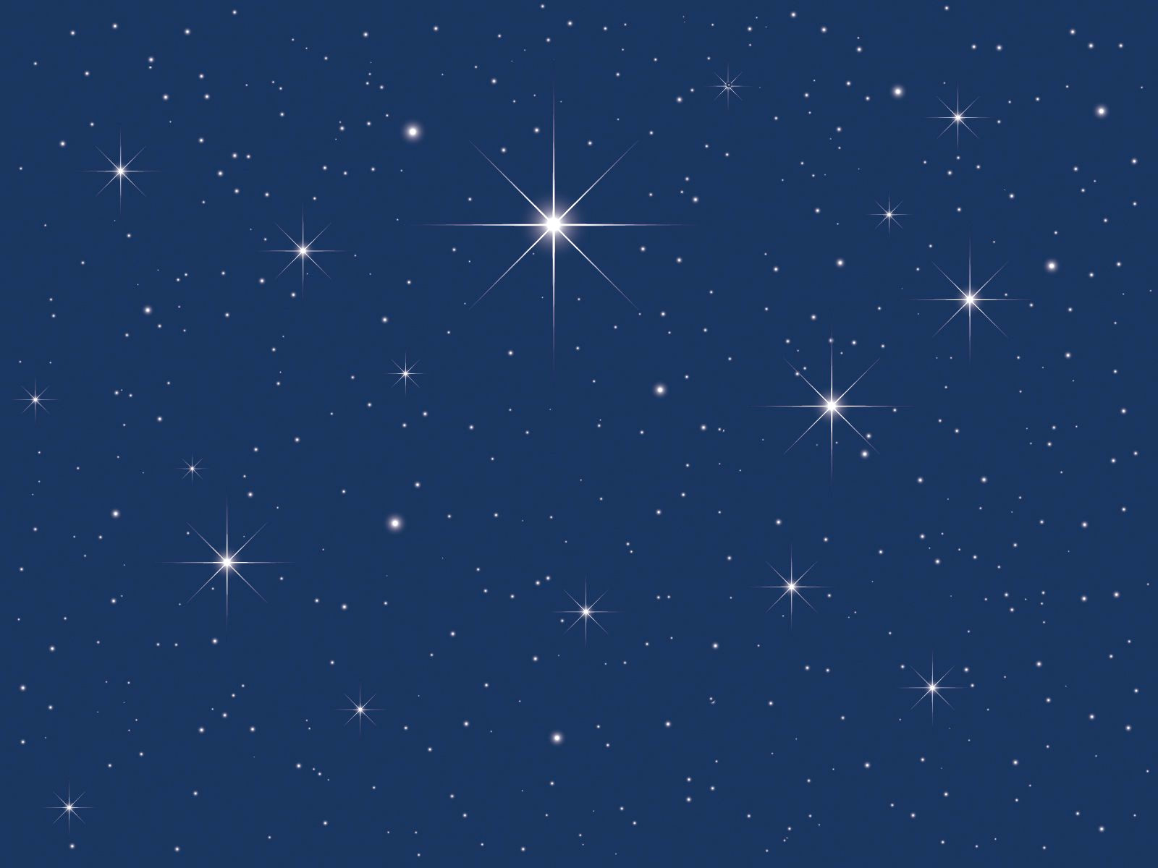
Задатак за самосталан рад:
Нацртајте мјесец и звијезде у контрасту свијетло – тамно.

